Slide 1
Dream Movie Система за избор на филми
Изготвена от: Йоанна Ганчева – ф.н.: 18621773 Виктория Димитрова – ф.н.: 18621774 Радослав Колев – ф.н.: 18621786

Slide 2



Екип и роли
Йоанна ганчева
Виктория димитрова
Радослав колев
Project leader
тестер
Дизайнер
проектант
Софтуерен разработчик

Slide 3
Идея на проекта
Приложение за любителите на филми. -Лесно за навигация -Различни изгледи -Достъпна информация

Slide 4
Изработка на софтуерния продукт
Използван език за програмиране: C#
Среда за разработка: (IDE) Microsoft Visual Studio
Интеграция на проекта: чрез GitHub

Slide 5
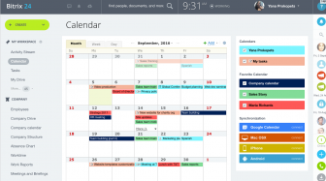
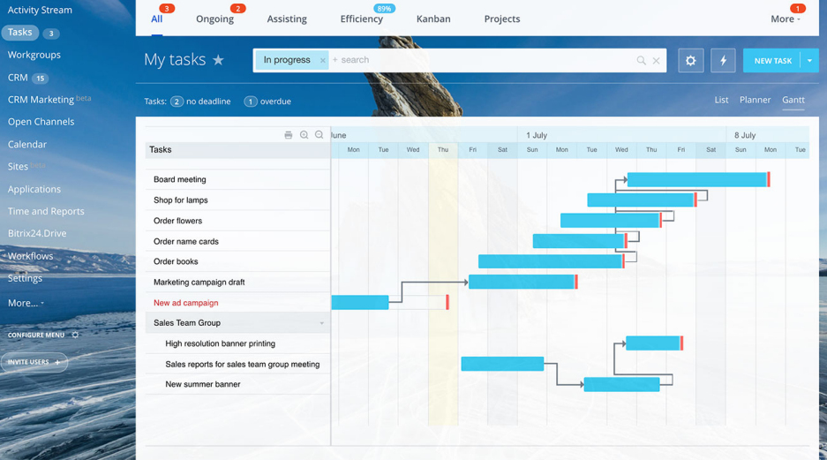
Избор на система за управление на проекти
Bitrix 24
Причини за избора

Slide 6
Избор на система за контрол на версиите
Избор: GIT
Причина
По-голяма защита
Повече функционалности *Позолява локално копие на проекта *Голям обхват на изпълнение и добра скорост при ипълнение на командите *Лесно презаписване и актуализиране на файлове
Трудности
Съпоставка с други системи за контрол на версиите

Slide 7
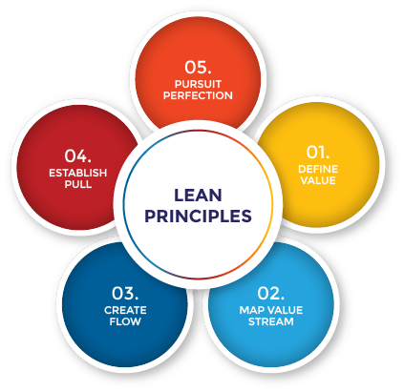
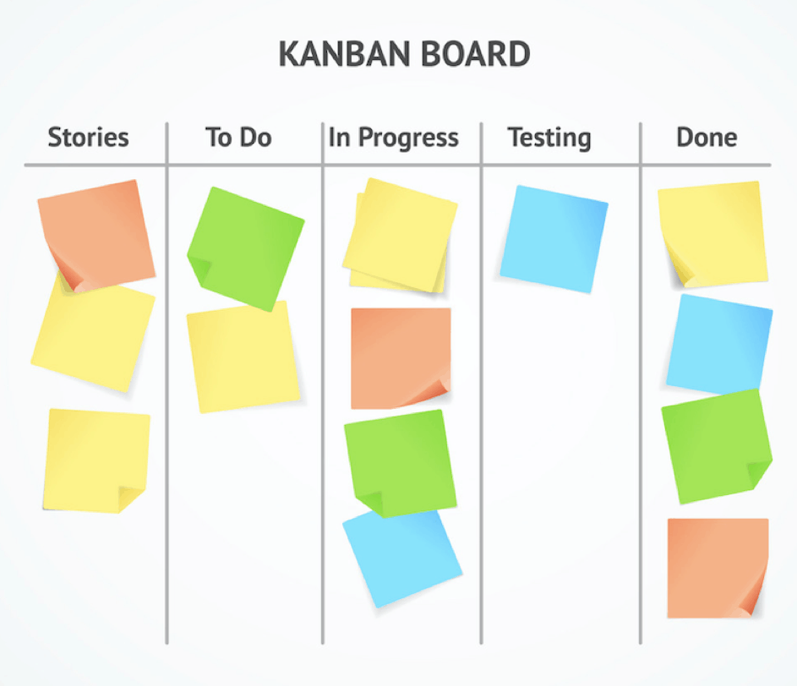
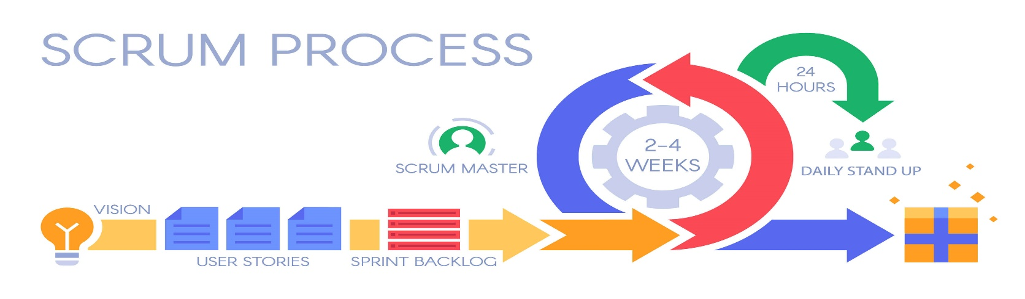
Методология изполвана за разработката на проекта
Lean
Kanban
Scrum

Slide 8
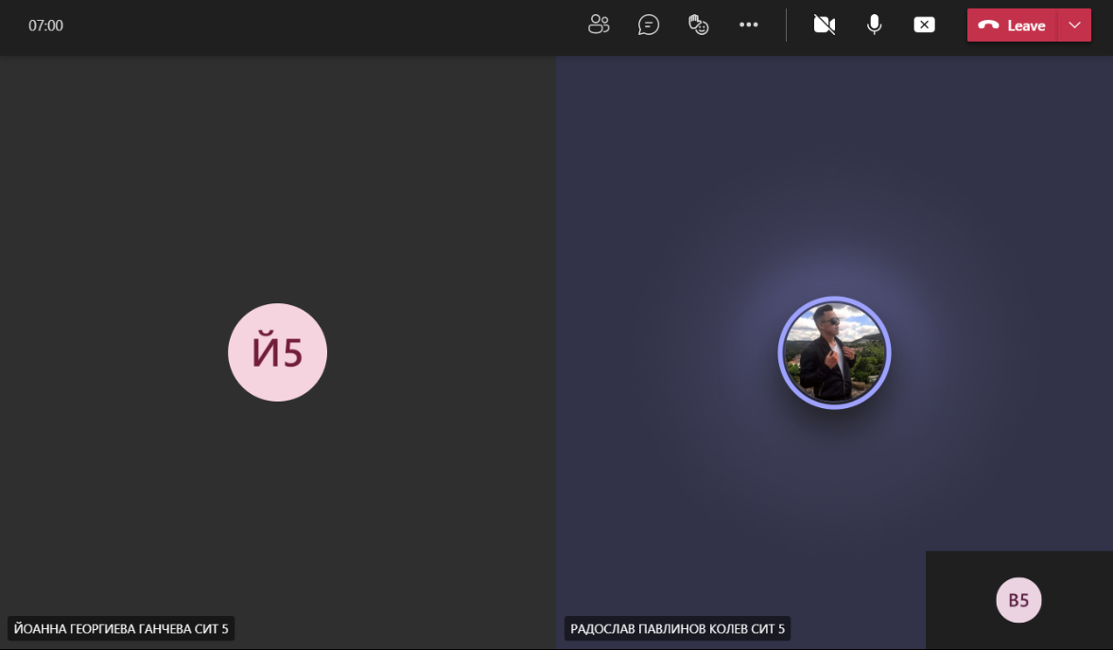
Разпределение на задачите
Планиране на работния процес по проекта
Организиране на задачите по знания и възможностите на членовете на екипа
Организиране последователността на етапите на разработк по проекта

Slide 9
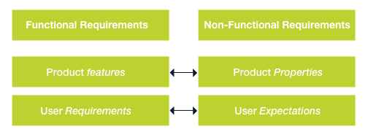
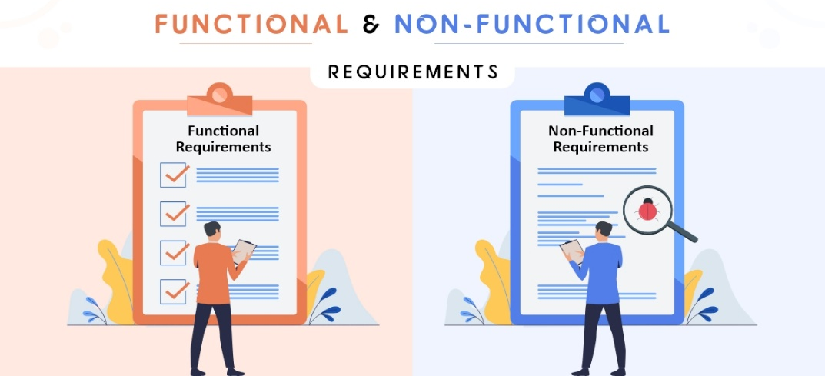
Анализ на изисквания
Функциоанлни и нефУнкционални

Slide 10
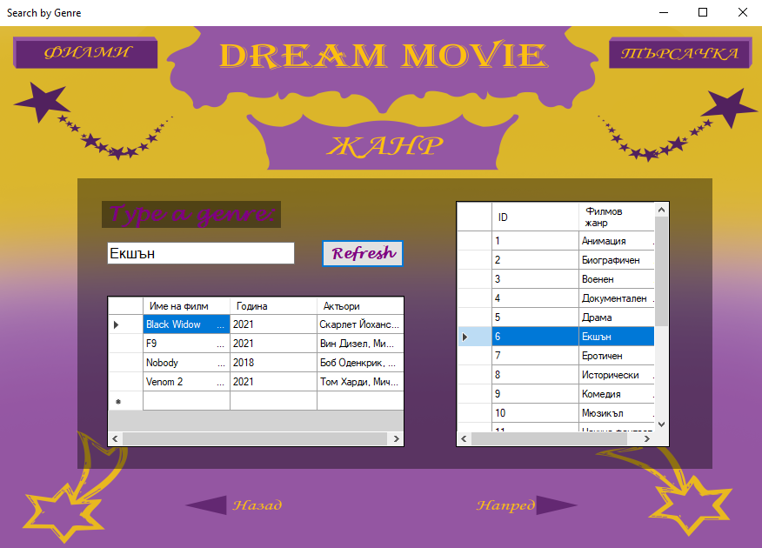
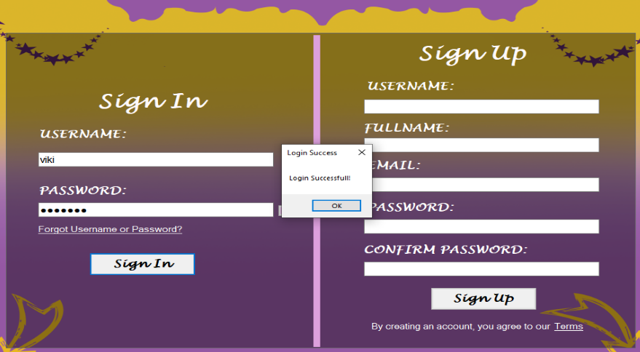
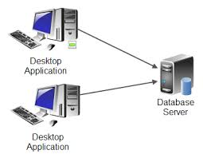

Планиране
БАЗa ДАННИ
АРХИТЕКТУРА
ПОТРЕБИТЕЛСКИ ИНТЕРФЕЙС
БИЗНЕС ЛОГИКА

Slide 11
Разработка
СЪЗДАВАНЕ НА БАЗА ДАННИ
ЗАПИСВАНЕ НА ИНФОРМАЦИЯ В БАЗАТА ДАННИ
ПОТРЕБИТЕЛСКИ ИНТЕРФЕЙС
БИЗНЕС ЛОГИКА
ЦЯЛОСТНО ТЕСТВАНЕ

Slide 12
ДОКУМЕНТИРАНЕ
ОБЩА ДОКУМЕНТАЦИЯ
РЪКОВОДСТВО ЗА ПОТРЕБИТЕЛЯ

Slide 13
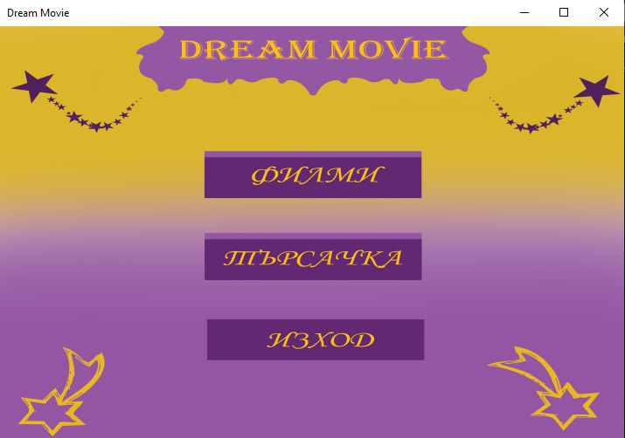
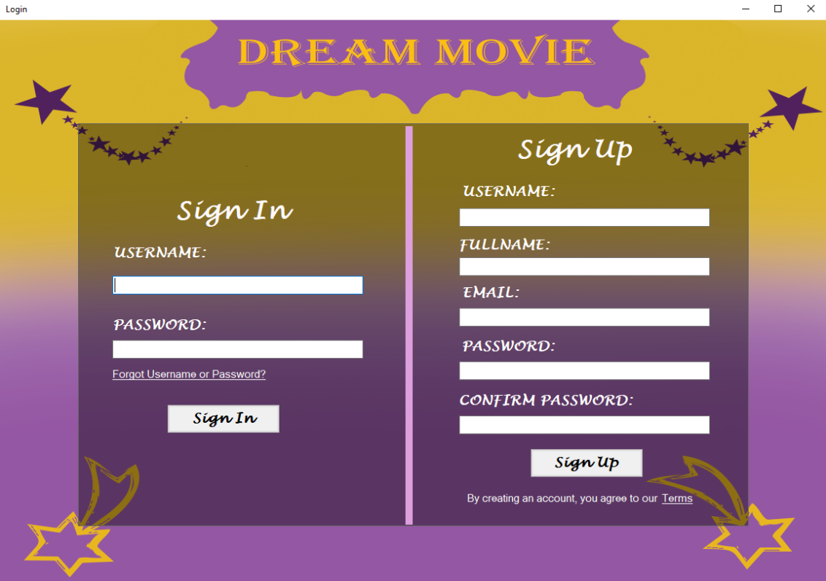
Краен продукт

Slide 14
Възможности за бъдеща разработка
Разработване на web и мобилна версия
Възможност за затваряне на акунт от потребителска гледна точка
Промяна на хранилището на данни от текущото място към MySQL или oracle

Slide 15
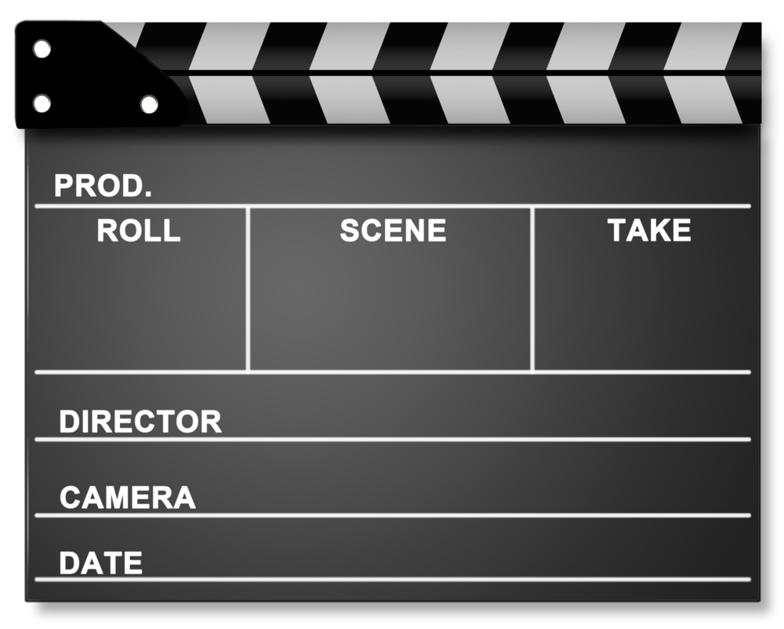
Благодарим за вниманието!
Радослав К. - пич
Йоанна Г. - шефката
Виктория Д. - фалшификатора

